Slide 1
Die Messung von
ATMOSPHÄRISCHEM WASSERDAMPF
mit dem
GLOBALEN SATELLITENNAVIGATIONSSYSTEM
(GNSS)

Slide 2
WARUM?
1. Wettervorhersage
2. Treibhauseffekt

Slide 3
ATMOSPHÄRE
1000km
~ 1/6 Erdradius
6371 km
ERDE

Slide 4
h (km)
1000 km
INTERSTELLARER RAUM
30 km
15 km
99%
TROPOSPHÄRE
90%
TROPOS = MISCHEN und DREHEN

Slide 5
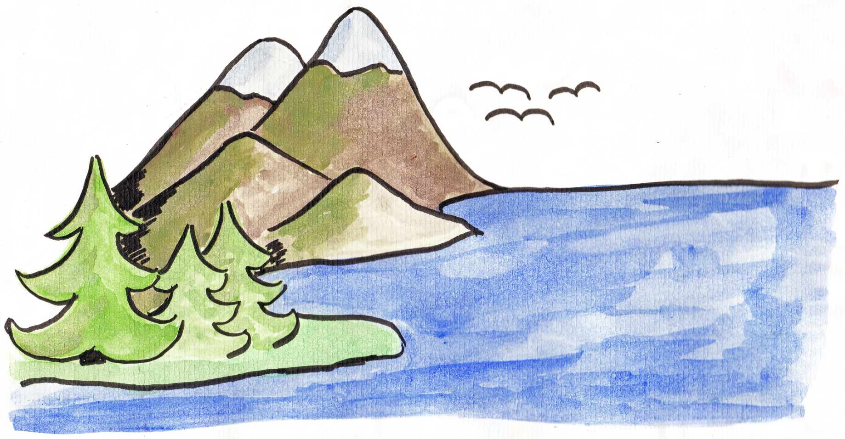
10 Tage!
15%
85%

Slide 6
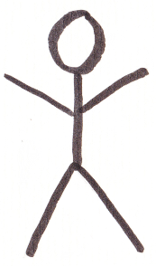
Atmosphärischer Wasserdampf
h (km)
RADIOSONDIERUNG
9 km
2%
7 km
5%
5 km
43%
1,5 km
50%

Slide 7
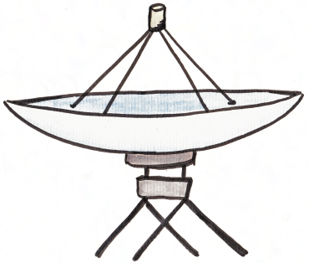
h
20.000 km
?
c_{vac} = 300.000 km/s
2 m
t
78% N₂
21% O₂
~ 0,07 s (10 ms = 1/100 s)
- 2 m
- 1- 80 cm

Slide 8
TEAM
Originalvideo
www.youtube.com/watch?
time-continiue=11&v=t1inZaRdWY4
Youtube: GNSS Meterology: Explained
Deutsche
Übersetzung
Erasmus+ Strategic Partnership
„Track Your Atmosphere“
Weitere Mitglieder:
Dr. Swantje Wiebalck
Dr. Boris Reusch
Dr. Ulrich Sander
Christian Hoffmann
Guergana Guerova
Rositsa Topchiyska
Tzvetan Simeonov
LSC
CC BY 3.0 DE
Zeichnungen von Dr. S. Wiebalck für TRYAT 2018

